Slide 1
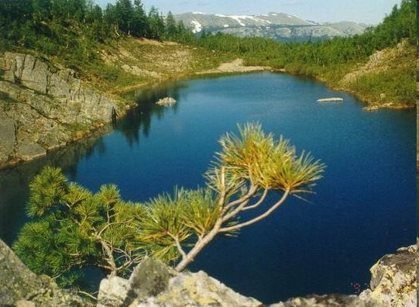
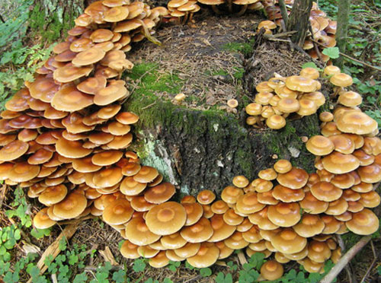
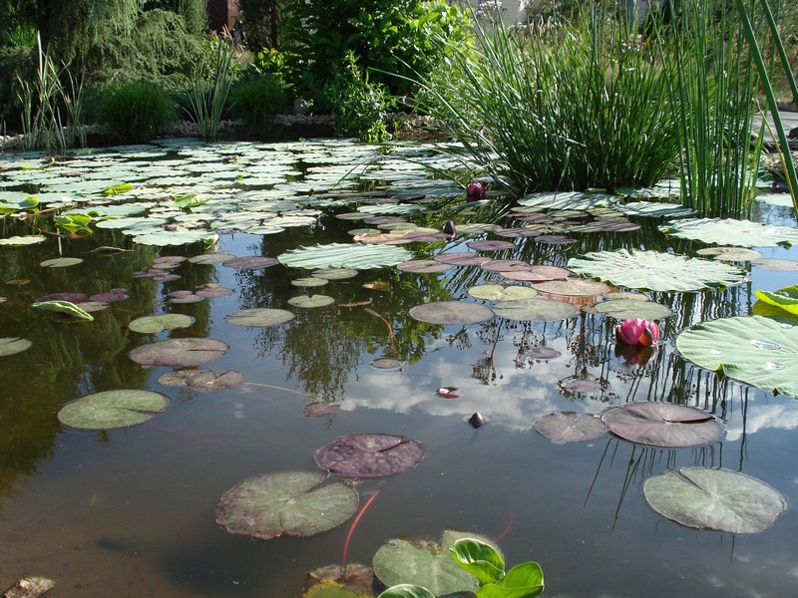
ВЛИЯНИЕ ЧЕЛОВЕКА НА ЭКОСИСТЕМЫ
Выполнила:
Грищенко Анна Владиславовна,
учитель высшей
квалификационной категории
ГКОУ КО «СОШ при ИУ УИС»
Г.Мариинск, Кемеровская обл.

Slide 2
Наука о взаимоотношениях организмов друг с другом и окружающей средой называется…
ЭКОЛОГИЯ
Кто ввел в науку понятие "биогеоценоз"?
В.Н. СУКАЧЕВ
Компоненты биоценоза, перерабатывающие отмершие организмы-
РЕДУЦЕНТЫ
Организмы с непостоянной температурой тела называются…
ПОЙКИЛОТЕРМНЫЕ
Любое сообщество живых организмов называется…
ЭКОСИСТЕМОЙ
Компонент биоценоза питающийся готовыми органическими веществами называется…
КОНСУМЕНТЫ
Ряд взаимосвязанных видов, в котором каждый предыдущий член является пищей для последующего называется…
ЦЕПЬ ПИТАНИЯ
Животные с постоянной температурой тела -
ГОМОЙОТЕРМНЫЕ

Slide 3
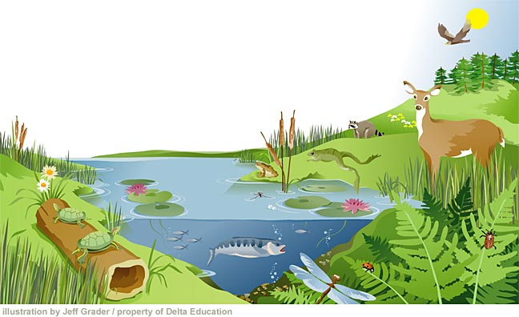
Цель урока:
- Научиться сравнивать биоценоз и агроценоз ; Выделить главные факторы влияния человека на экологические системы;

Slide 4
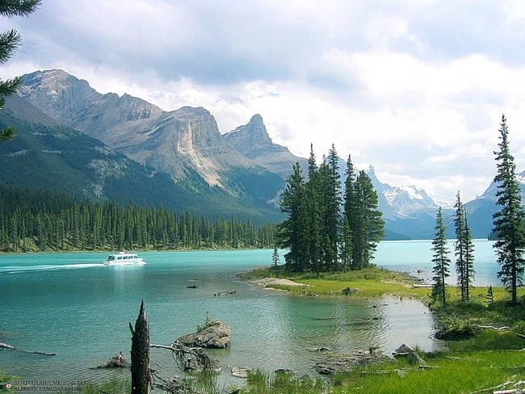
«Природа не предполагает для себя никаких целей… Все конечные причины составляют только человеческие вымыслы».
Бенедикт Спиноза

Slide 5
ЭКОЛОГИЧЕСКИЕ СИСТЕМЫ
БИОЦЕНОЗЫ
(естественные экосистемы)
Совокупность животных, растений, грибов и микроорганизмов, совместно населяющих участок суши или водоёма.
АГРОЦЕНОЗЫ
(искусственные экосистемы)
Сообщество организмов, обитающих на землях сельскохозяйственного пользования, занятых посевами или посадками культурных растений.

Slide 6
Сходства естественной и искусственной экосистем:
-Существуют те же самые группы организмов, т.е. продуценты, консументы, редуценты.
-Наличие круговорота веществ
-Комплексы организмов, формирующиеся в результате естественного отбора
-Пищевые цепи

Slide 7
Отличия биоценоза и агроценоза:
В агроценозах резко снижено разнообразие видов
Виды, культивируемые человеком не могут выдерживать борьбу за существование с дикими видами без поддержки человека
В агроценозах растительный покров создается человеком, а в биоценозах слагается исторически
В агроценозах короткие пищевые цепи
Невысокая устойчивость агроценоза.

Slide 8
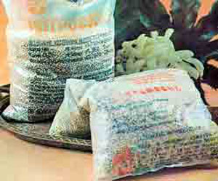
Опасность экологических взрывов в искусственной экосистеме.
Применение химических и минеральных веществ

Slide 9
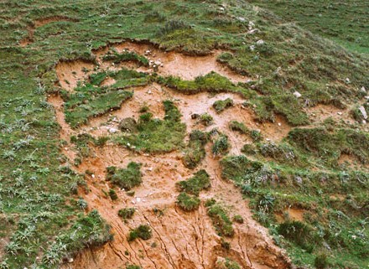
Эрозия почв

Slide 10
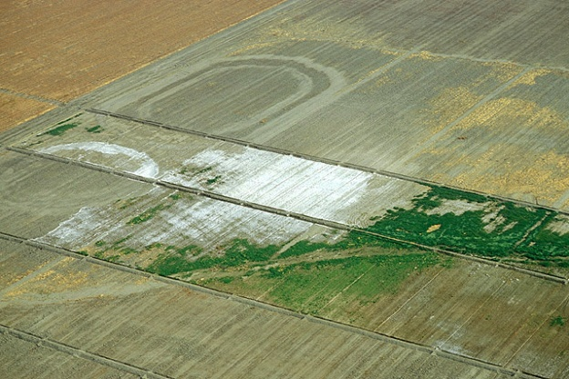
Засоление почв

Slide 11
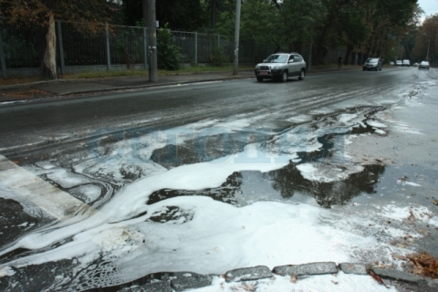
Кислотные дожди

Slide 12
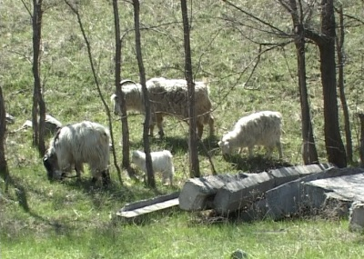
Вытаптывание почвы скотом

Slide 13
Пути повышения продуктивности агроценоза.
-Мелиорация земель (комплекс организационно-хозяйственных и технических мероприятий по улучшению гидрологических, почвенных и агроклиматических условий с целью повышения эффективности использования земельных и водных ресурсов)
-Использование достижений селекции, агрохимии, растениеводства
-Применение высокопроизводительной технологии
-Минимальное число обработок почвы
-Внесение минеральных и органических удобрений
-Своевременное проведение всех сельскохозяйственных работ

Slide 14
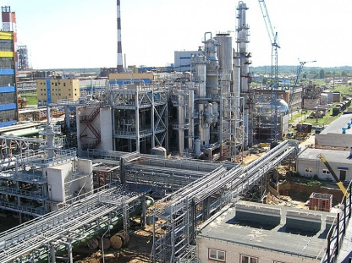
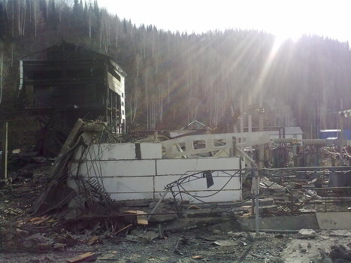
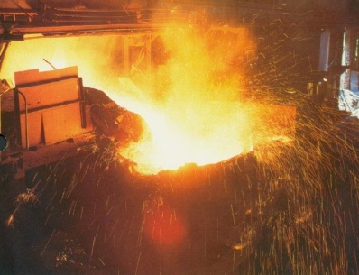
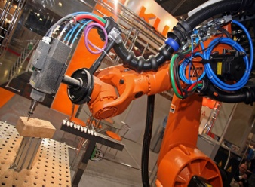
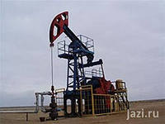
Опасность экологических взрывов в естественной экосистеме.
Отрицательное воздействие
Промышленные предприятия:
Химическая промышленность (ОАО «АЗОТ», ОАО «ХИМПРОМ»)
Угольная промышленность («Кузбассразрезуголь»,УК «Южный Кузбасс»,
ОАО «Междуречье», ОАО «СУЭК-КУЗБАСС», ОАО «РАспадская» и т.д.)
Металлургическая промышленность (ОАО «Западно-Сибирский Металлургический Комбинат», ОАО «Новокузнецкий Металлургический Комбинат», ОАО «Новокузнецкий Алюминиевый Завод», ОАО «Гурьевский Металлургический Завод»)
Машиностроительная промышленность (ОАО «Анжеромаш»,ОАО «Сибтензоприбор»- (г. Топки) ,
ООО ПО «ЮРМАШ»-Юргинский машиностроительный завод, производство кранов и погрузчиков, ООО «Кемеровохиммаш»- Кемеровский завод химического машиностроения и т.д.
Нефтедобывающая и нефтехимическая промышленность

Slide 15
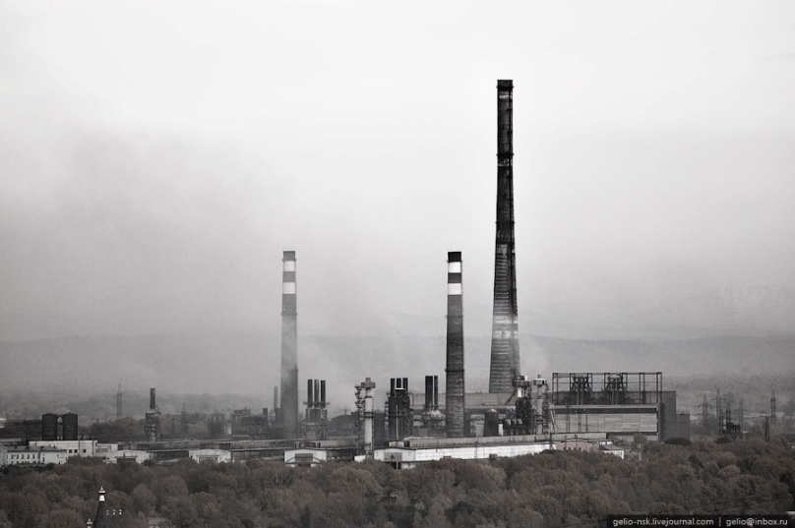
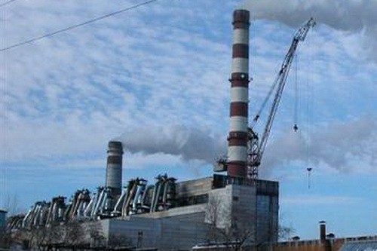
Тепловое загрязнение

Slide 16
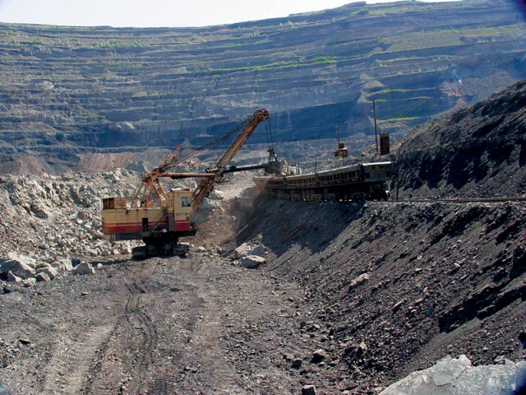
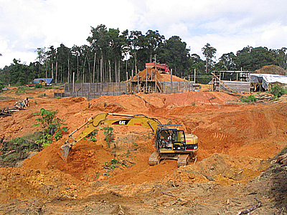
Добыча полезных ископаемых

Slide 17
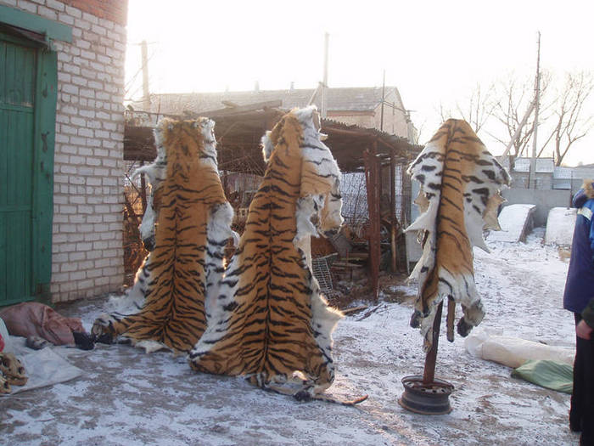
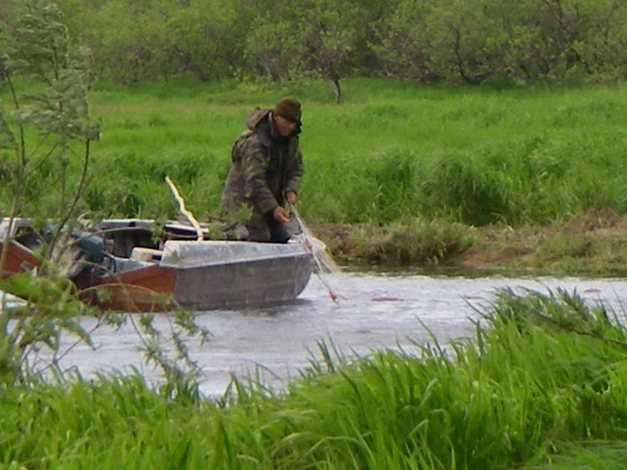
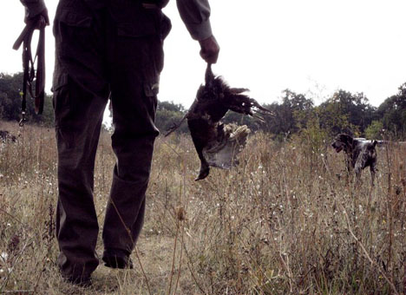
Прямое истребление многих растений и животных

Slide 18
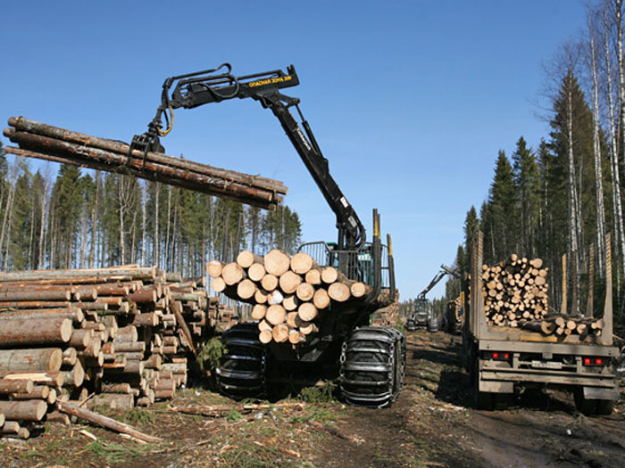
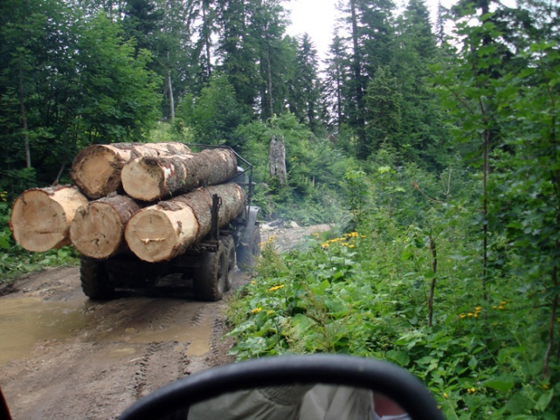
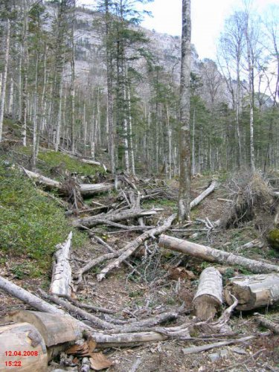
Истребление лесов

Slide 19
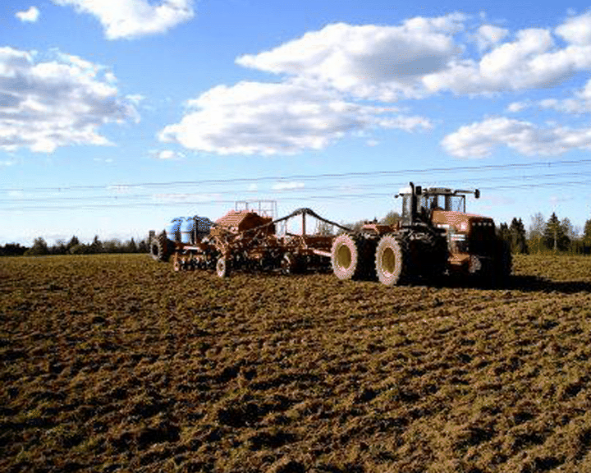
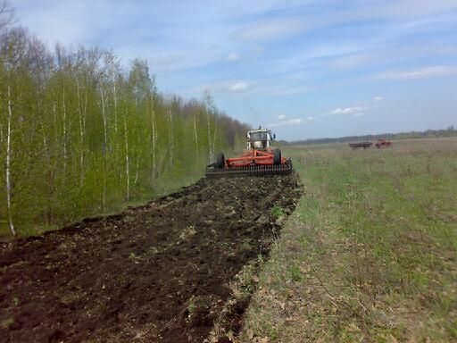
Распашка земель

Slide 20
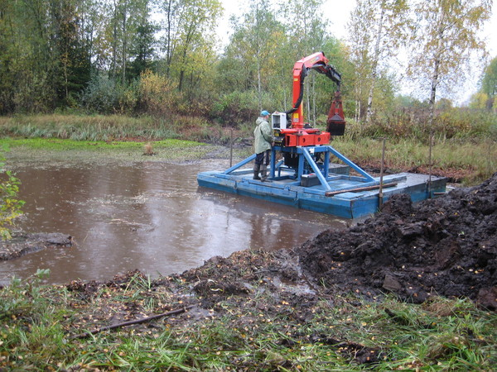
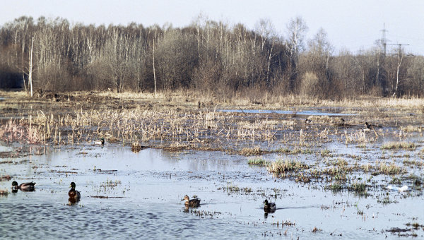
Осушение болот

Slide 21
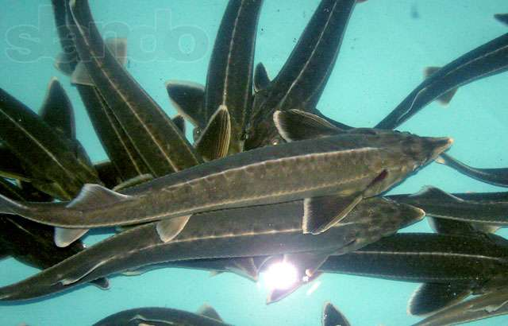
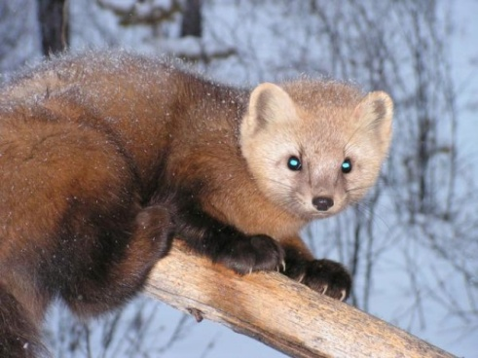
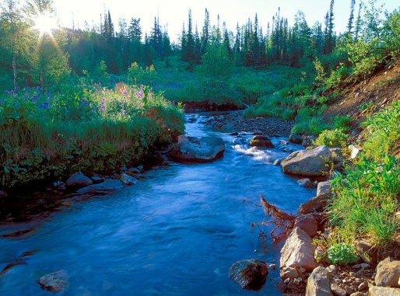
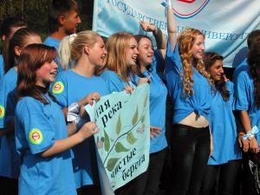
Положительное воздействие
Искусственное разведение, охрана определенных видов редких животных и растений
Создание заповедников, национальных парков и памятников природы
Создаются также массовые общества, пропагандирующие сохранение и охрану окружающей среды, такие как общество “зеленых” и т.п.

Slide 22
Огромное число видов
Небольшое разнообразие видов
БИОЦЕНОЗ
Естественный отбор
Высокая устойчивость
Растительный покров слагается исторически
Короткие пищевые цепи
АГРОЦЕНОЗ
Длинные пищевые цепи
Искусственный отбор
Растительный покров создается человеком
Подвержены угрозе и гибели от массового размножения вредителей и болезней. Требуют неустанной деятельности человека

Slide 23
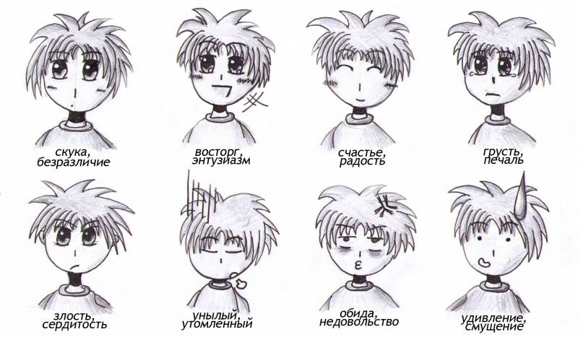
РЕФЛЕКСИЯ
Как ты себя ощущал на уроке?
Выразите свое настроение словами и эпитетами, запишите их на листочке.
Надеюсь, что полученные знания и умения пригодятся Вам в жизни.

Slide 24
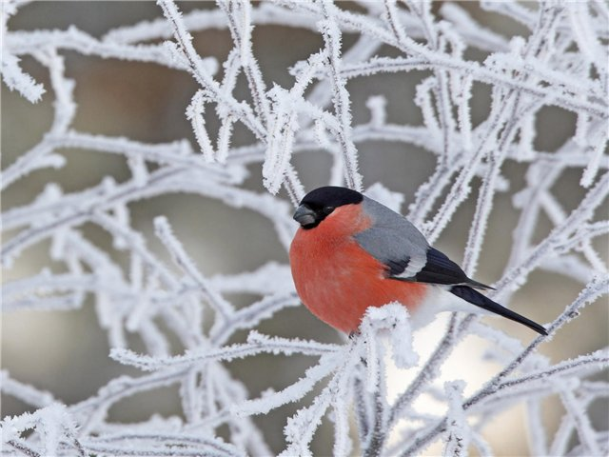
СПАСИБО
ЗА ВНИМАНИЕ!

